Slide 1
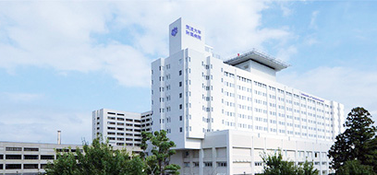
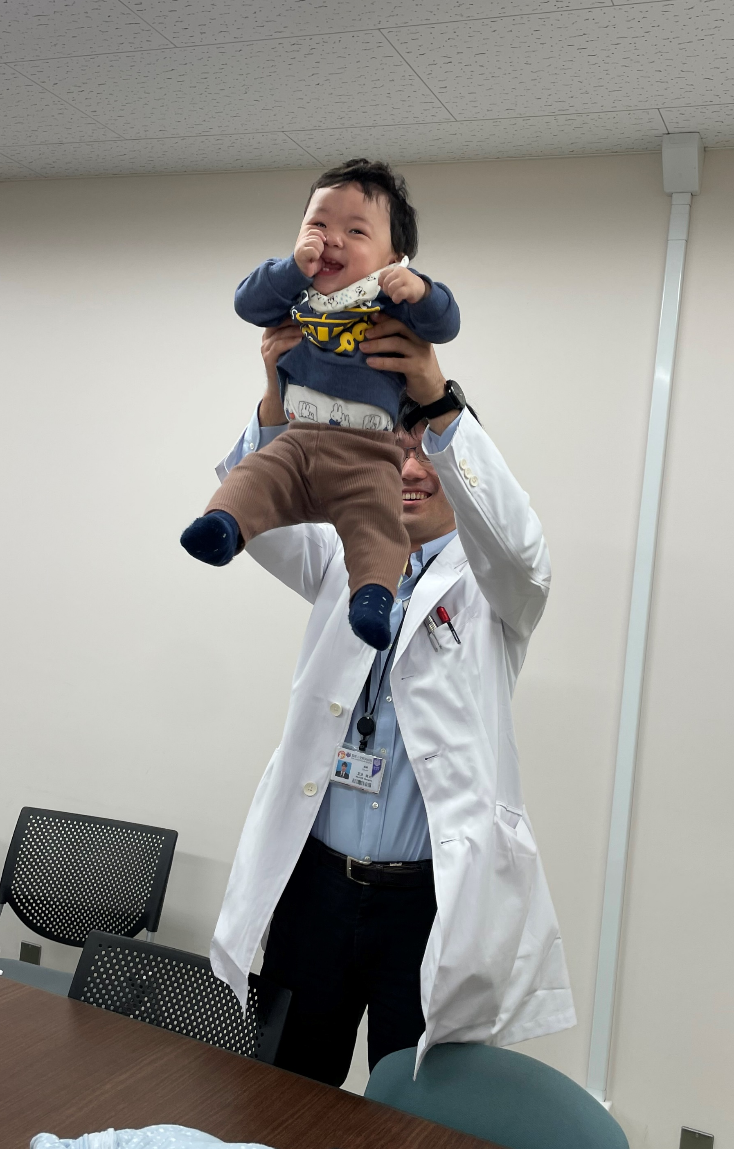
当科での育児支援の取り組み
筑波大学 耳鼻咽喉科・頭頸部外科

Slide 2
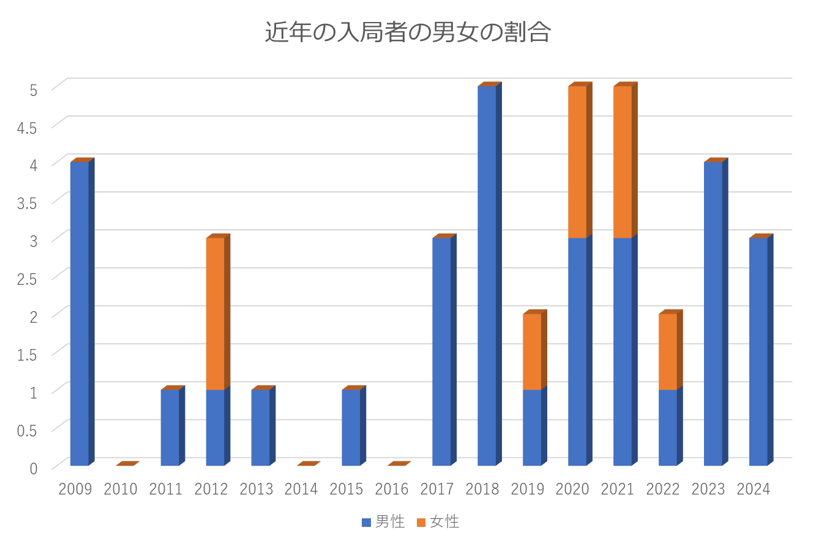
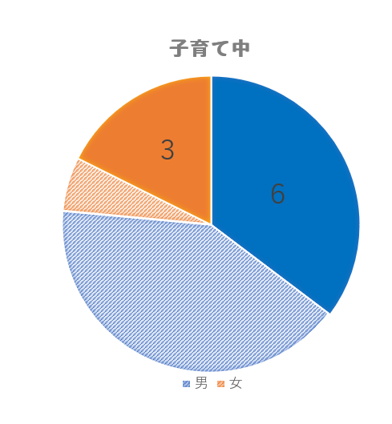
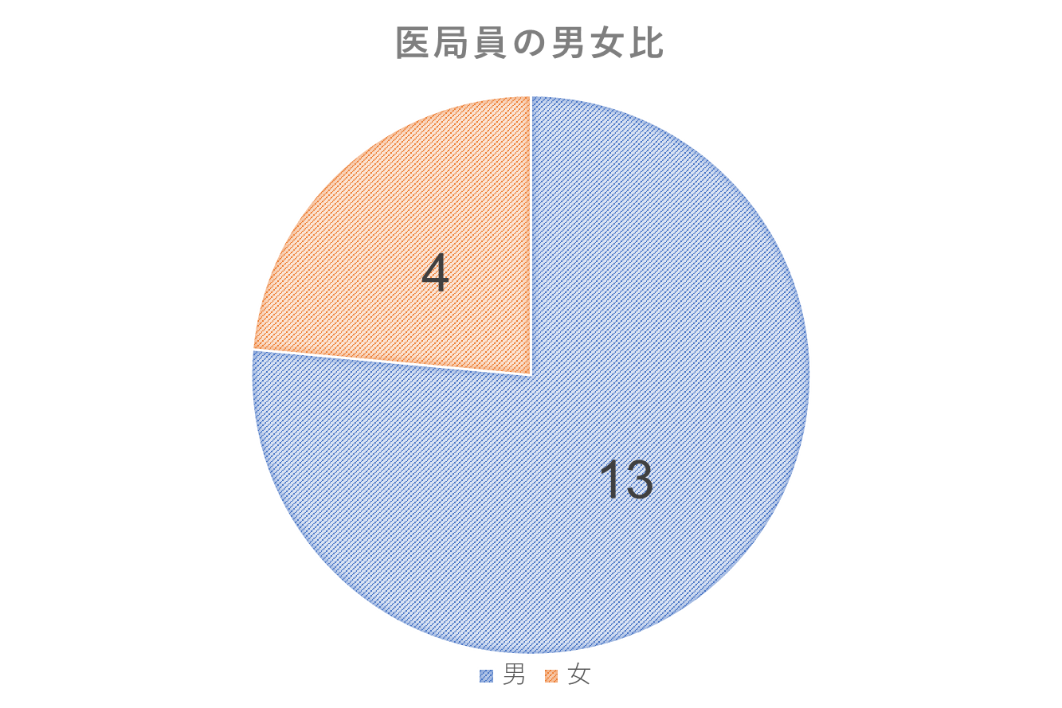
近年、女性医師の入局者が増加傾向
半数以上の医師が子育て中

Slide 3
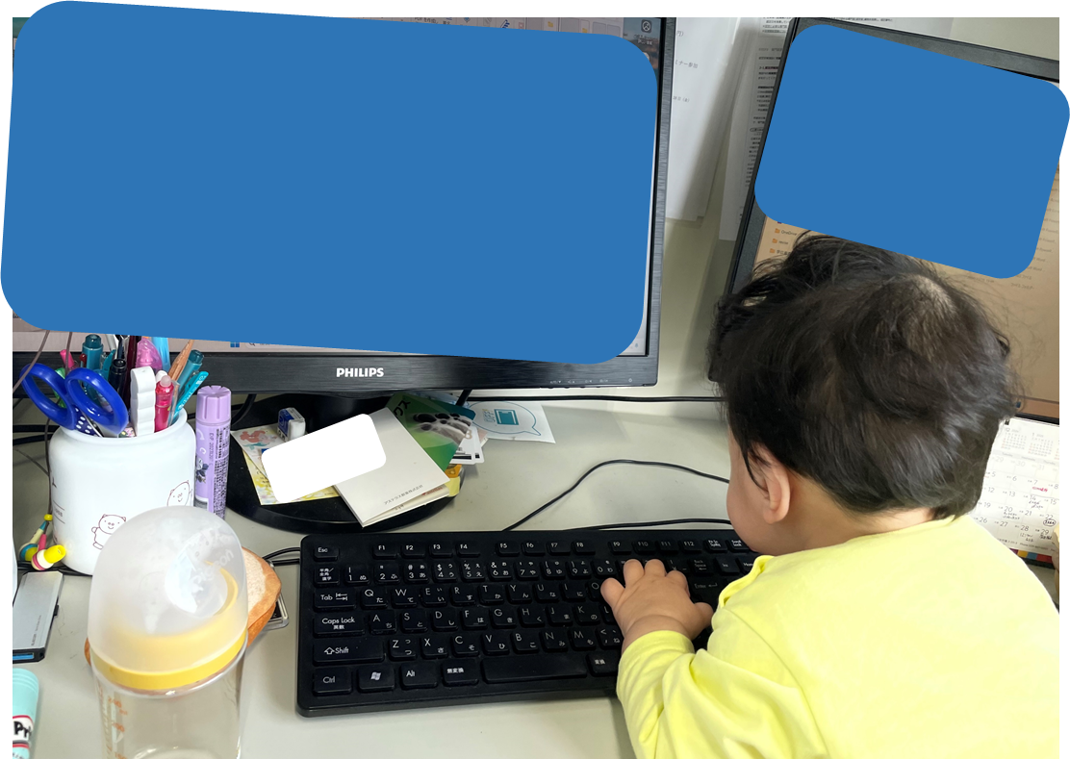
ママのお仕事の
お手伝い！？
当科での取り組み
・若手医師のキャリアや働き方に対するアンケート・面談 （年1~2回）
・カンファレンスは朝の時間帯 (月曜：8:30- 水曜：7:50-）
・女性支援枠の確保（時短勤務）
・男性医師の育児休業取得
・育児支援システムの利用（病児保育・時間外保育）
これまでに3名使用
2023年度 1名取得
常勤/非常勤/男女問わず 利用可能!!

Slide 4
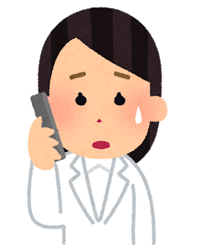
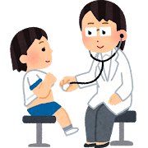
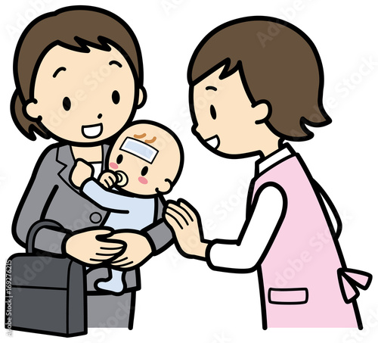
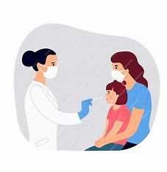
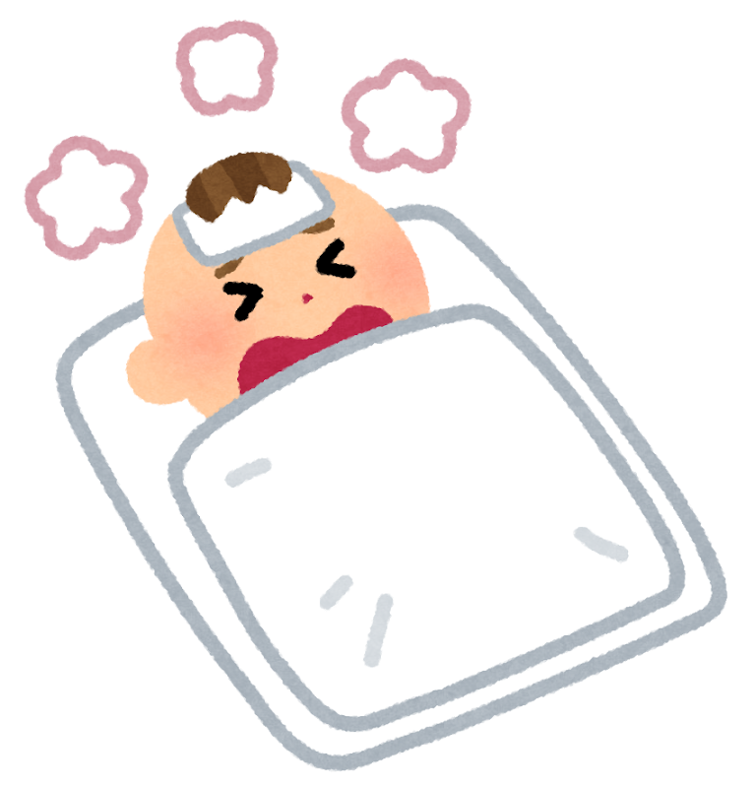
筑波大学附属病院 育児支援システム
附属病院職員が職務とキャリアの継続ができる環境を整えることを目的とする制度
対象：満3か月～小学校3年生までの児童(状況に応じて４～６年生も）
申し込み：
1) 附属病院内での病児保育利用
時間：平日8時30分～18時まで
利用料：1日4000円、半日2500円
病児保育中
小児科医の回診あり
小児科受診
前日の17時45分まで
☎問い合わせ
発熱時、院内PCRセンター利用可
朝8時半～
24時間メールで対応可能
（夜間や当日朝に申し込みも可能）
夜間～早朝
2) 自宅での病児保育や時間外保育など
時間：診療グループ長が認める時間
補助：費用のうち、8時間を上限として1000円/時間を補助
Notes:
🌙

Slide 5
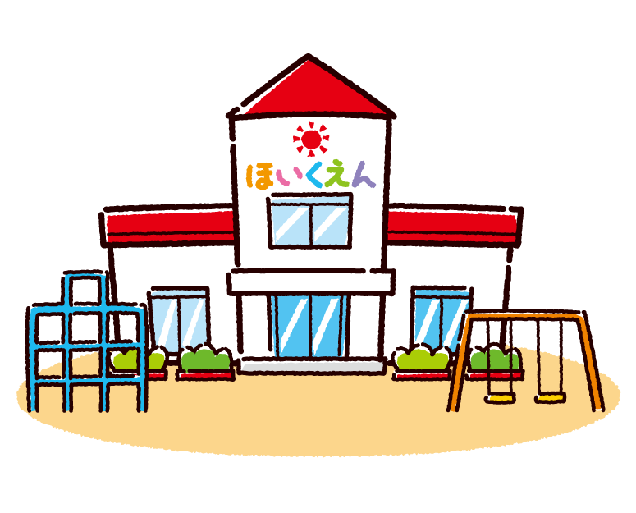
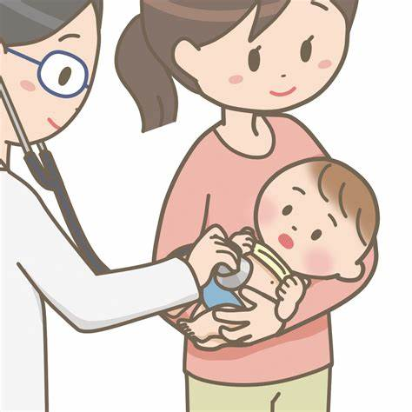
第1子誕生後 産休+育休6か月取得
フルタイムで復職
現在1歳
育児支援システムを利用してみて
7:20
保育園送迎
病棟業務
7:50
術前カンファレンス
早退
小児科受診
病児保育の予約
8:30
インフル/コロナcheck
病棟業務
外来
8:45
病児保育入室
13:30
病児保育に面会
17:00
お迎え
手術
手術
8:30
病児保育入室
13:00
病児保育に面会
17:00
お迎え
チームの医師達の配慮により早退させていただき、
病児保育を利用することで翌日、翌々日の業務をこなすことができた。

Slide 6
2024年より、病児保育が病院の建物内に新設された
病棟
University of Tsukuba
病棟
学系棟
病棟
・送り迎えが、とても楽になった
・お昼休みに顔を見に行ける
医局
外来棟
手術室
病児保育
外来
病児保育
Notes:
外来棟

Slide 7
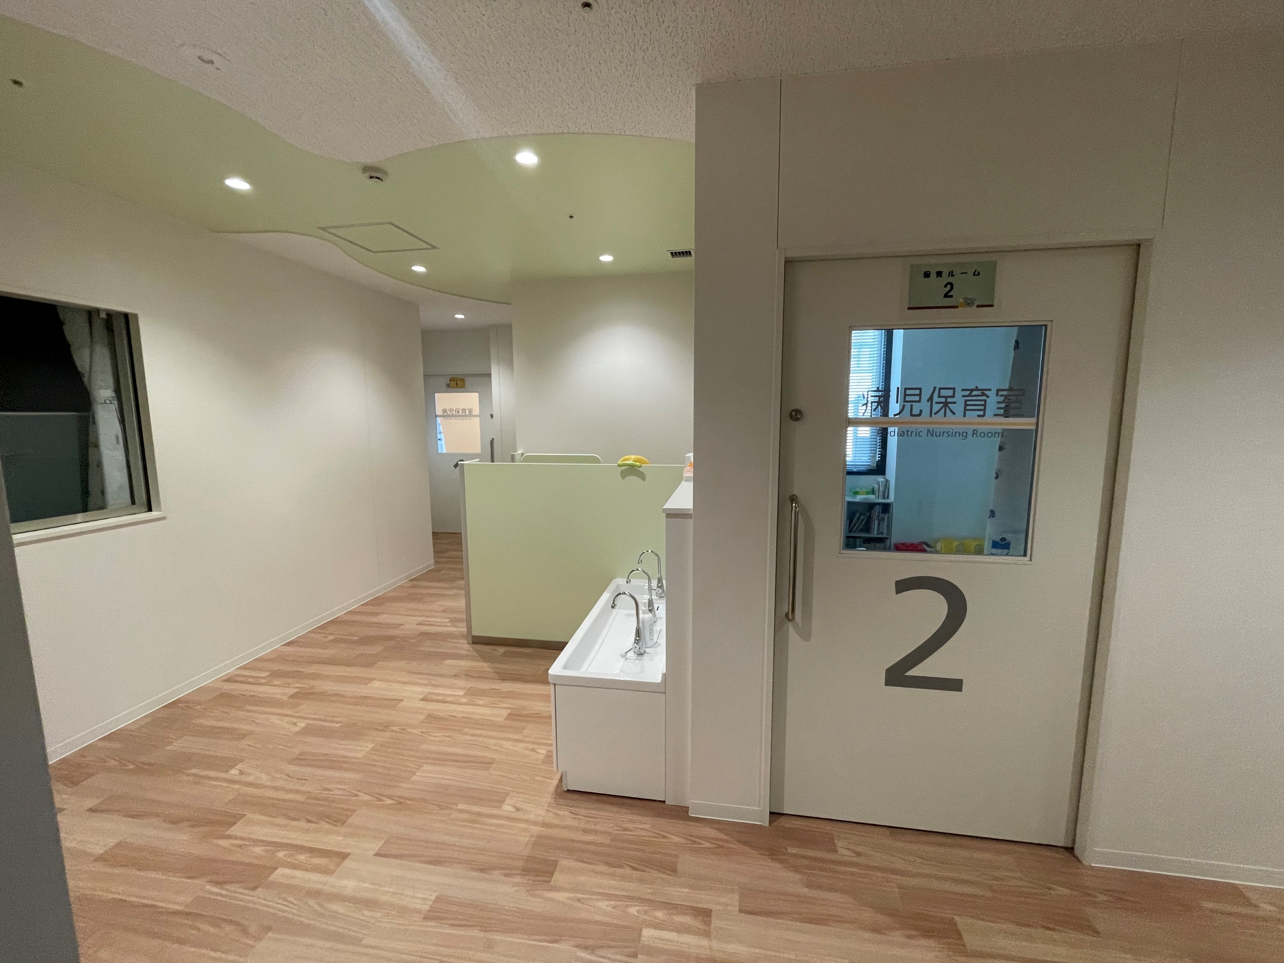
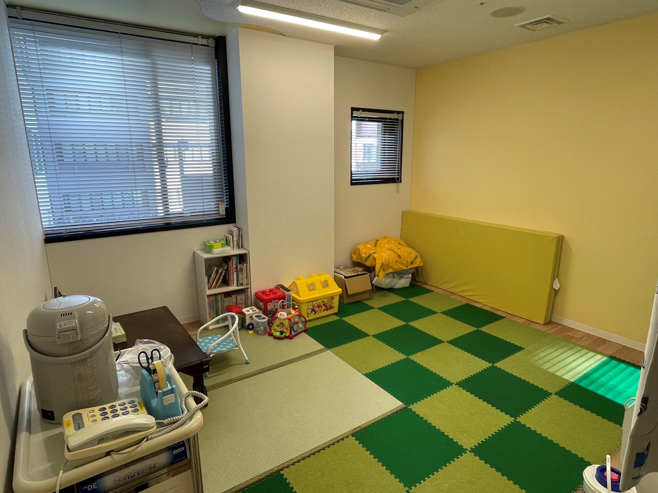
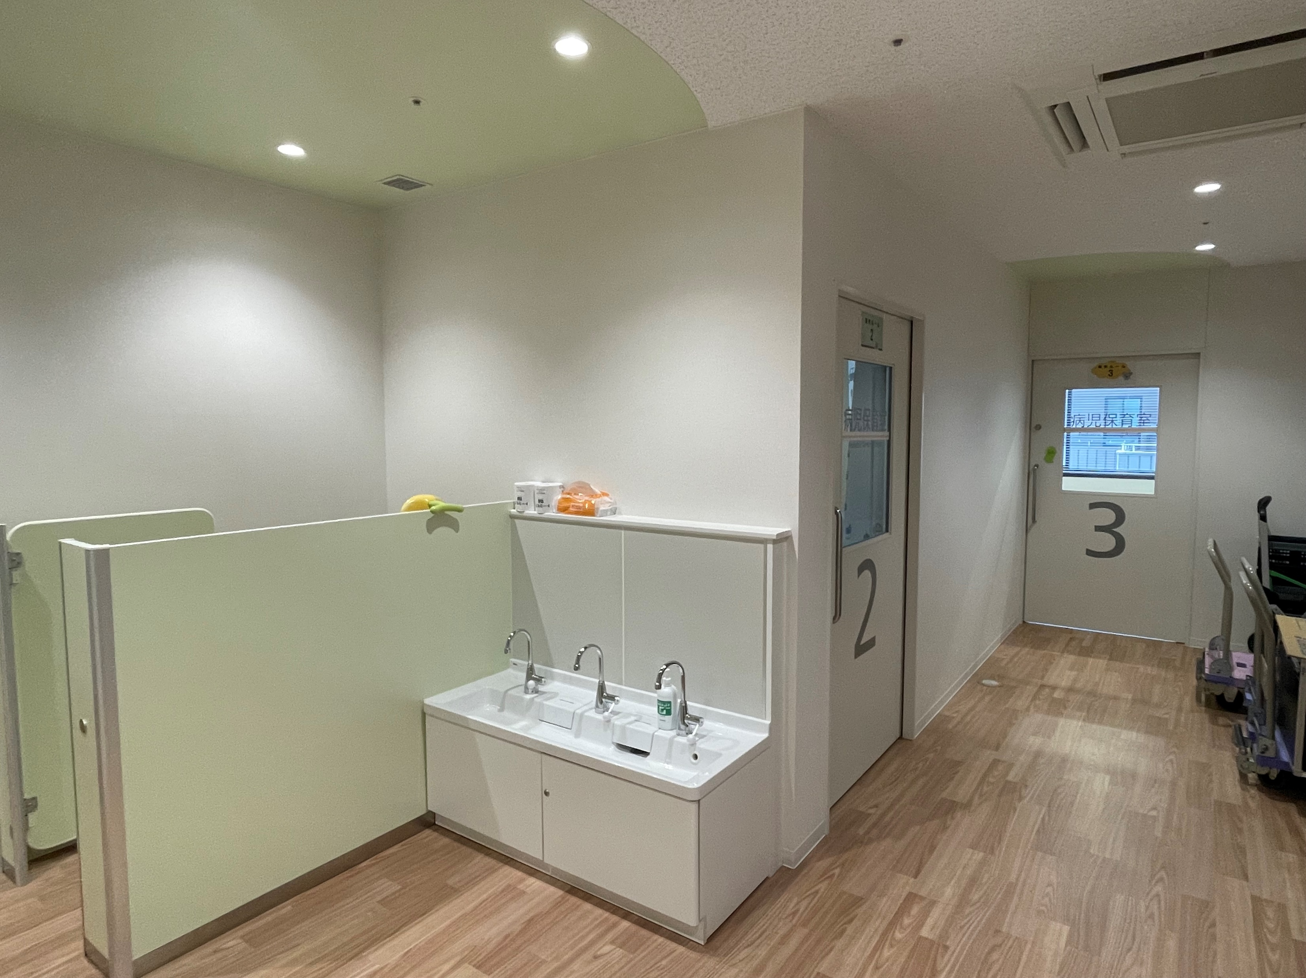
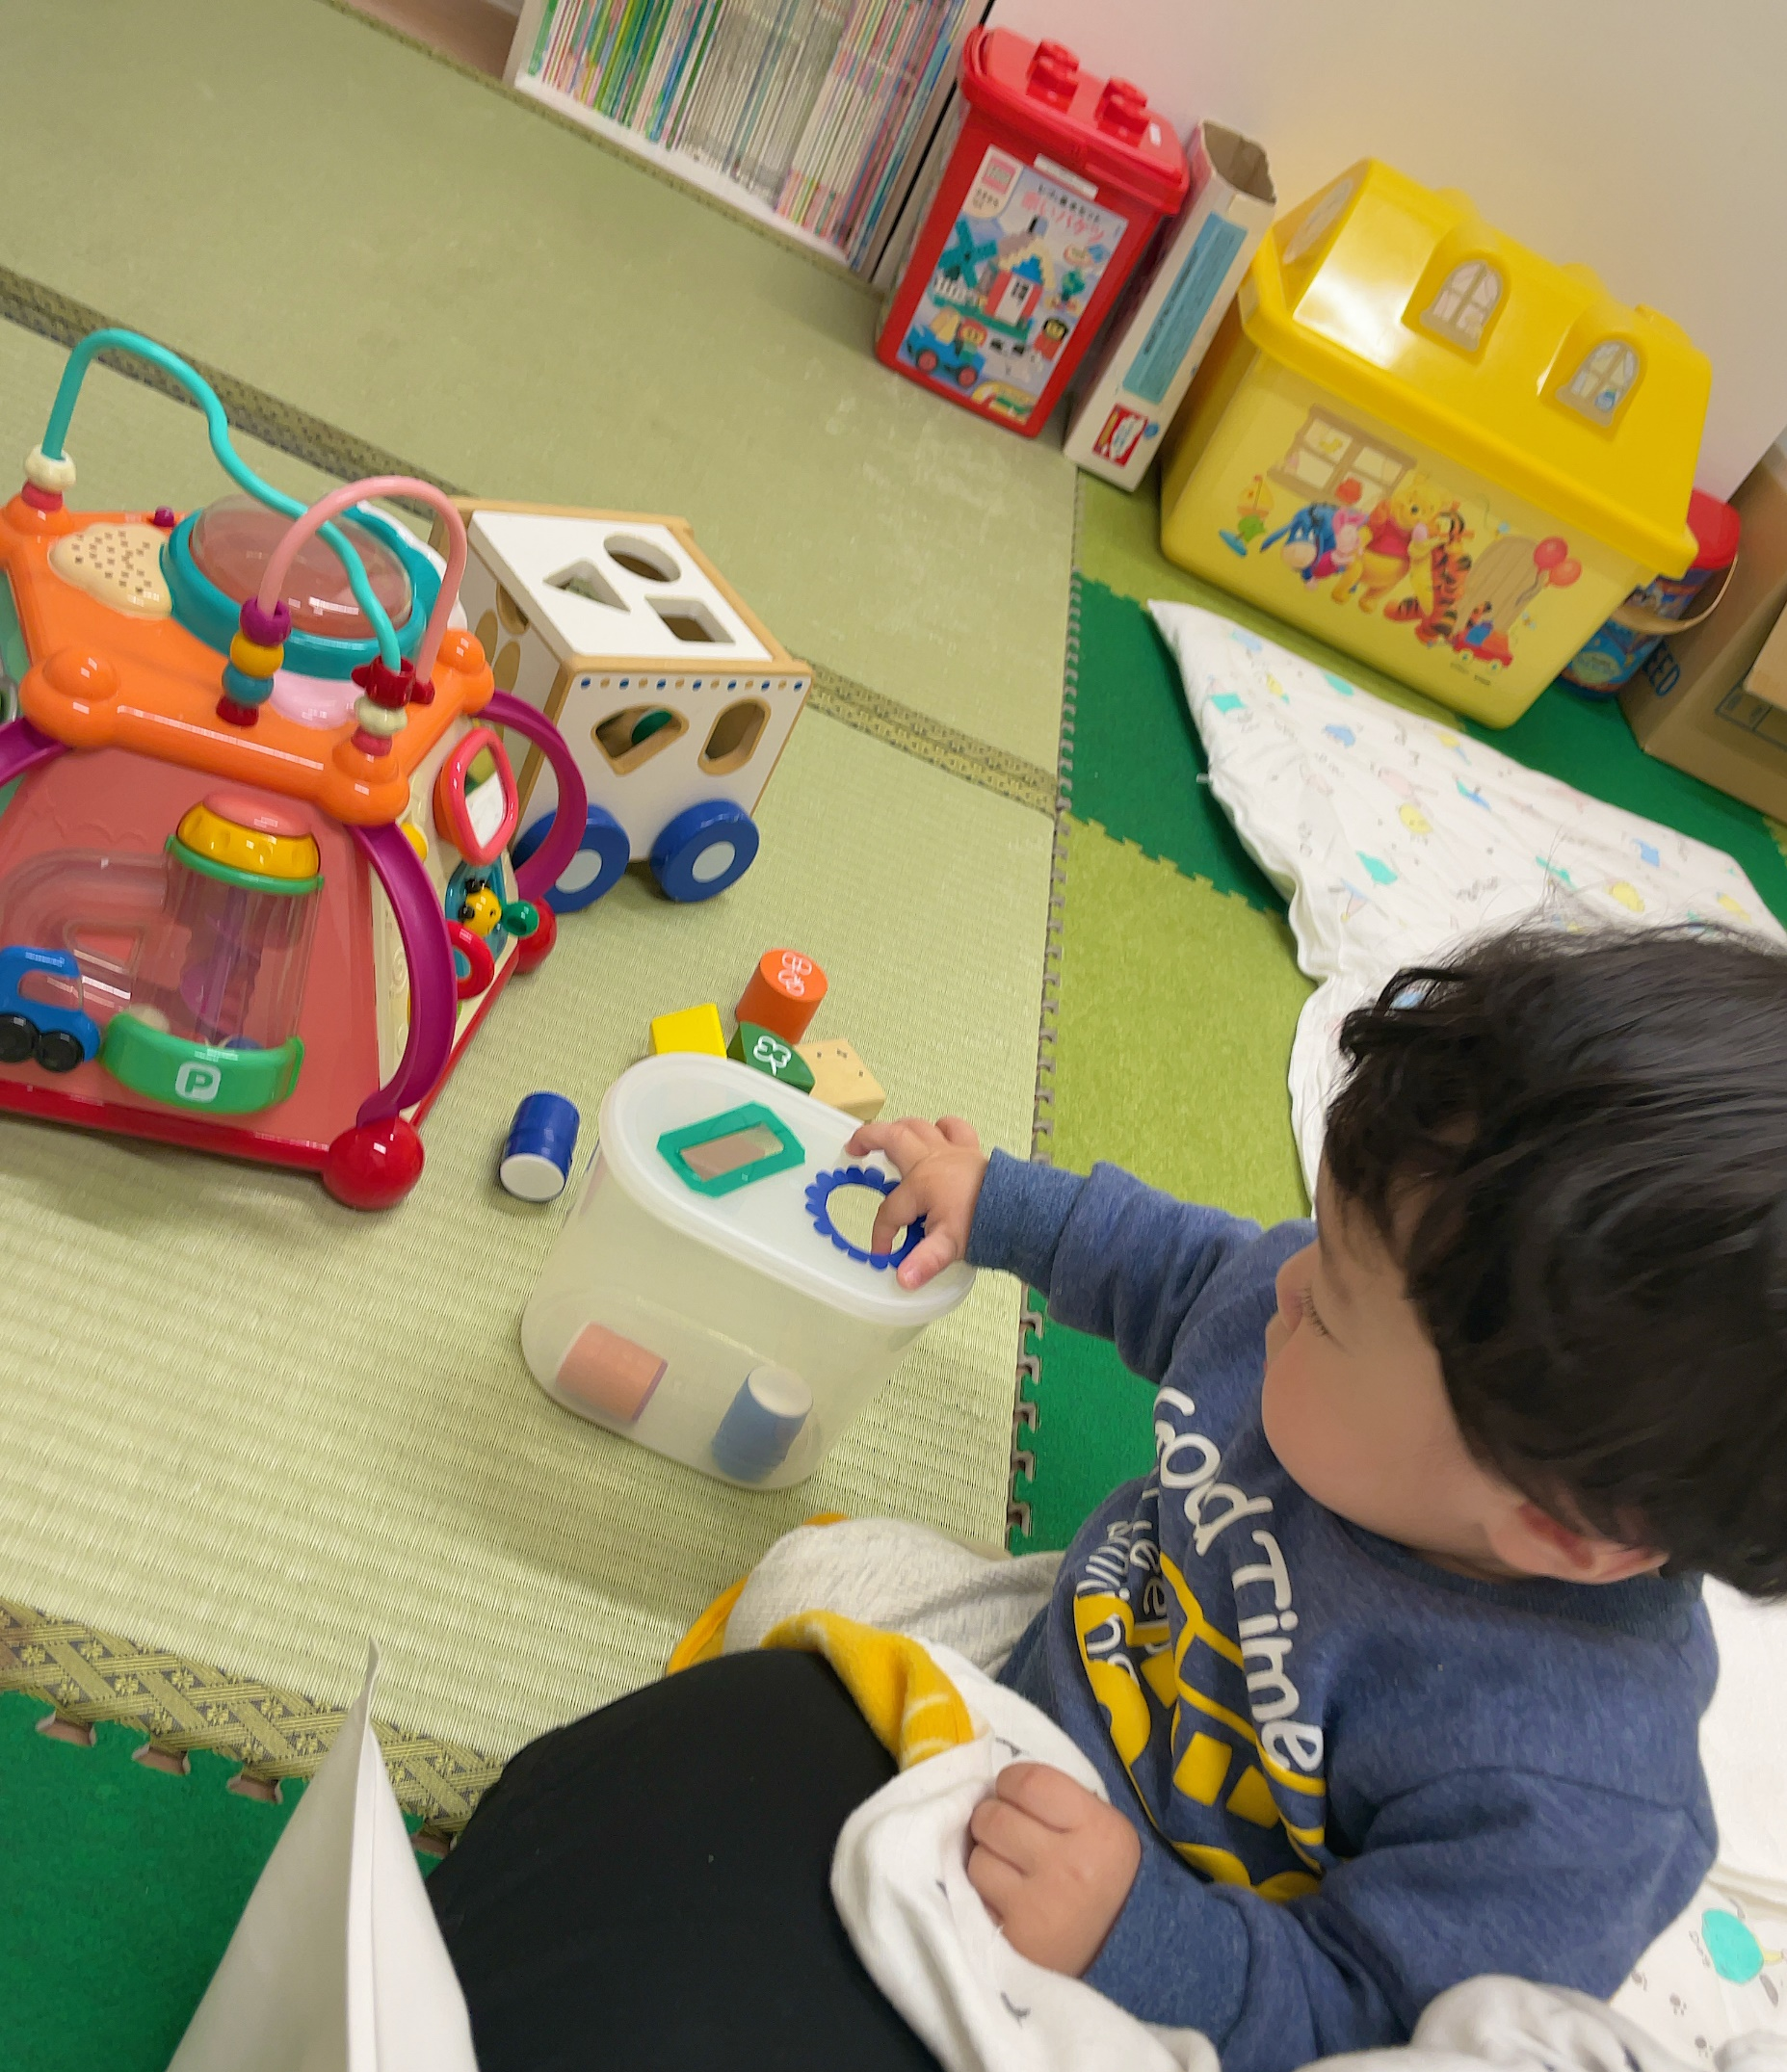
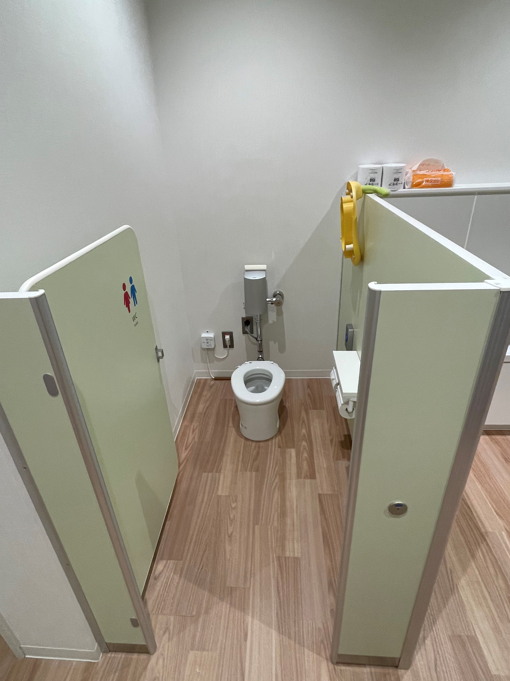
ポット、冷蔵庫、電子レンジ完備
病児
保育室
おもちゃ、布団
子供用イスなど完備
子どもが使いやすい高さの手洗い
子ども用トイレ

Slide 8
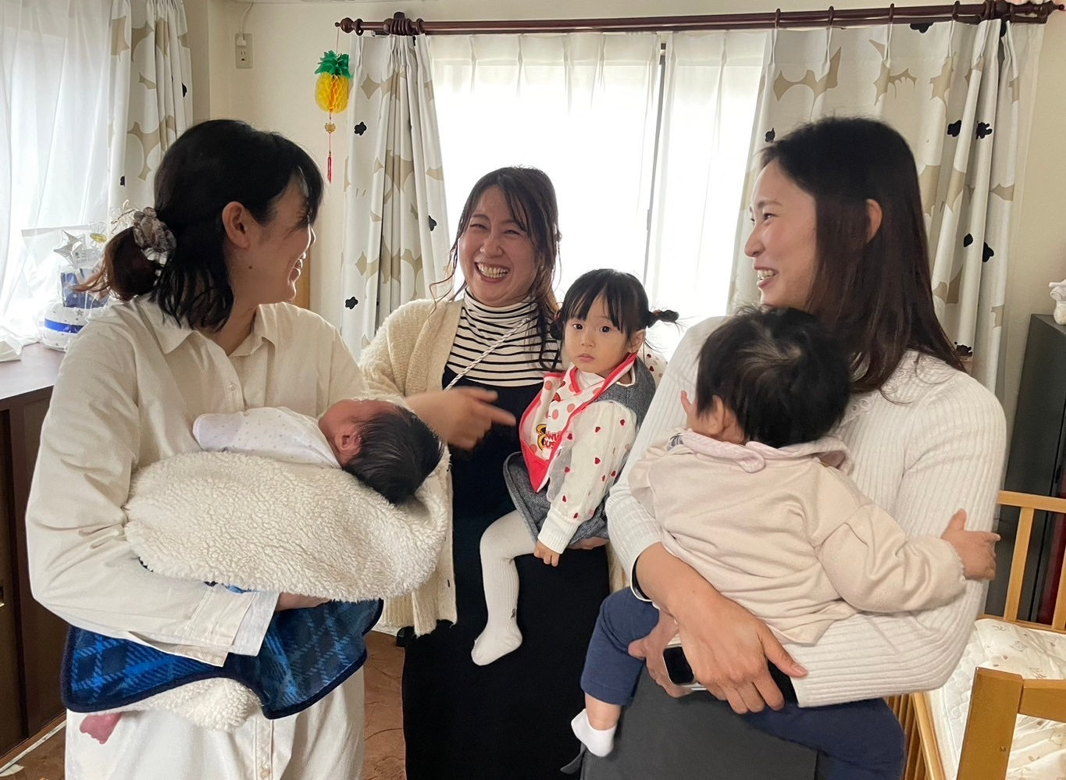
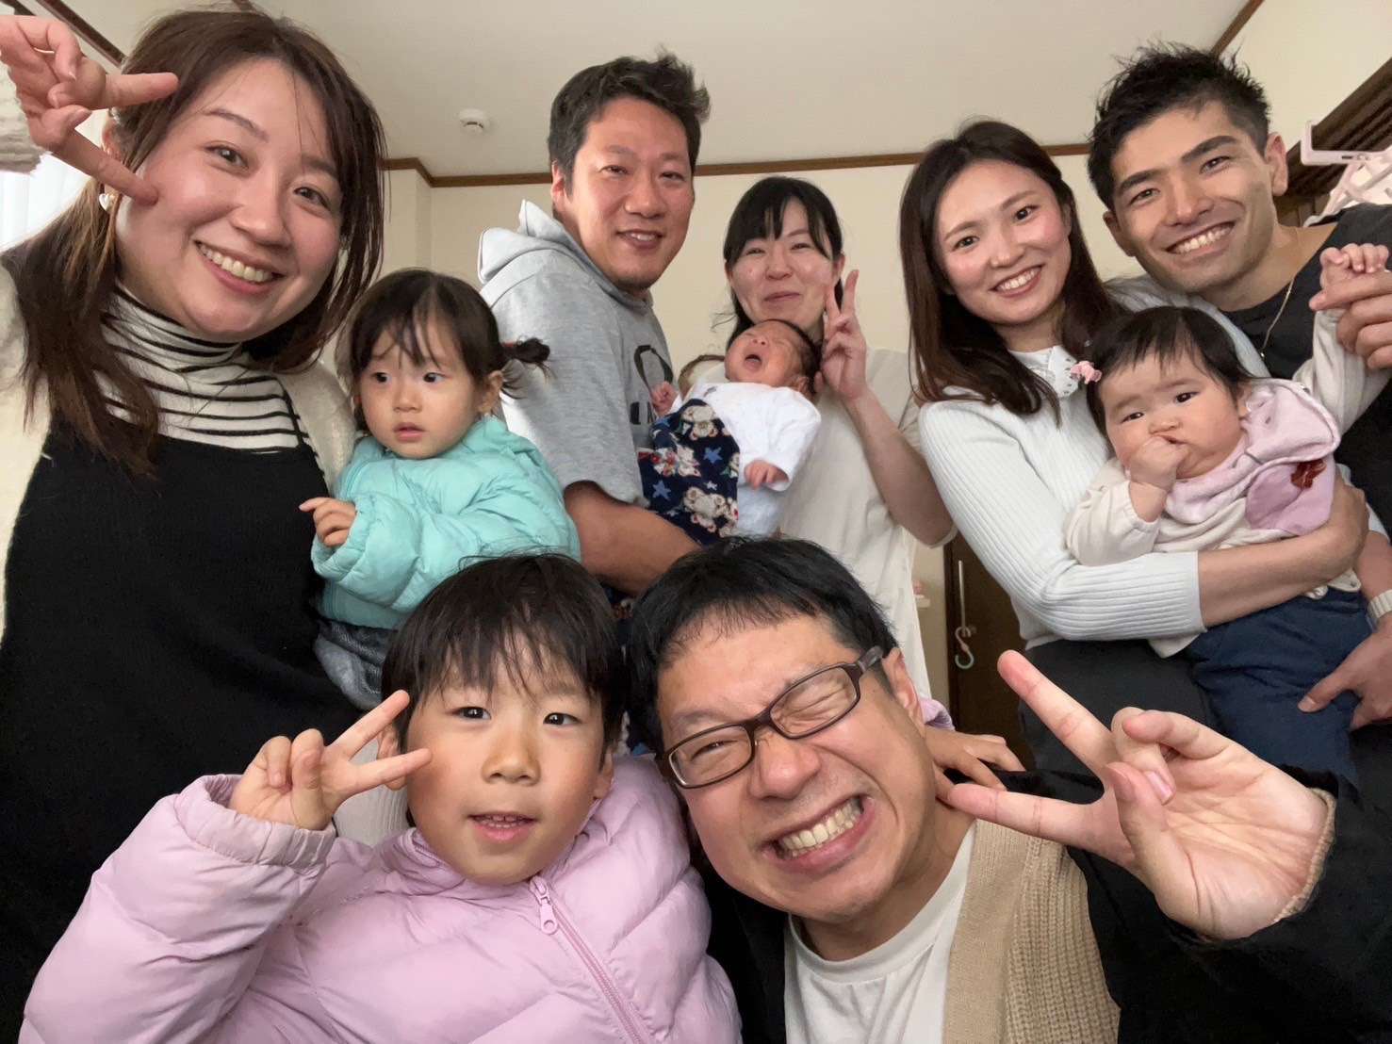
今後の展望
・若手医師のキャリアや働き方についてのアンケート ～今後も継続する～
・時短勤務/男性医師の育児休業などの理解を深める ～経験者の報告など～
・多職種を交えて、女性の働き方について相談できる場を増やす ～多職種ママ交流～
・育児支援システムについて、医局内でも周知する ～人事異動の度に行う～
多職種ママ交流
（耳鼻科医、看護師、検査技師）
医局、病棟、外来スタッフの皆様のサポートを
得ながら今後も子育て世代一同頑張ります！！

